Slide 1

Web Basis: Применение
ORTDNIPRO.ORG/QA

Slide 2


Где взять материалы?
Наша группа: QA16
qa16.ortdnipro.org

Slide 3
1. Задача

Slide 4
Депозитный калькулятор
Заданы: Есть сумма депозита, годовая процентная ставка, и срок размещения вклада в месяцах. Необходимо рассчитать сколько денег по окончанию получит вкладчик (сумма вклада + проценты). Считать, что расчёт процентов выполняется помесячно (и их капитализация) без влияния количества дней в месяце, также не учитываем налоги.
4

Slide 5
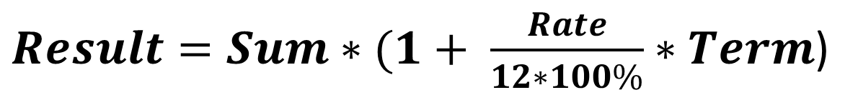

Депозитный калькулятор
Формула без капитализации:
$Result=Sum∗(1+ \frac{Rate}{12∗100\%}∗Term$)
Формула с капитализацией:
$$Result=Sum∗{\left(1+\frac{Rate}{100\%}\right)}^{Term}$$
5

Slide 6
2. Шаблон

Slide 7
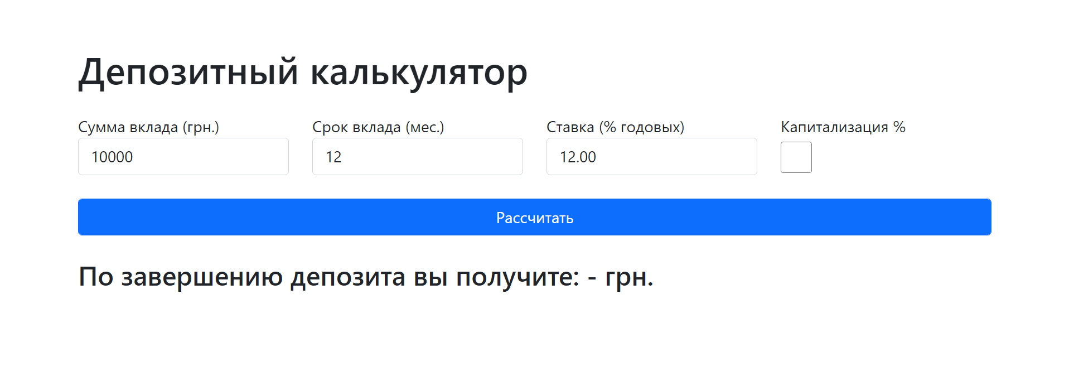
Скачайте шаблон для решения задачи
https://filebase.xyz/storage/qa/deposit-calc.html
7

Slide 8
3. Выгружаем на хостинг

Slide 9
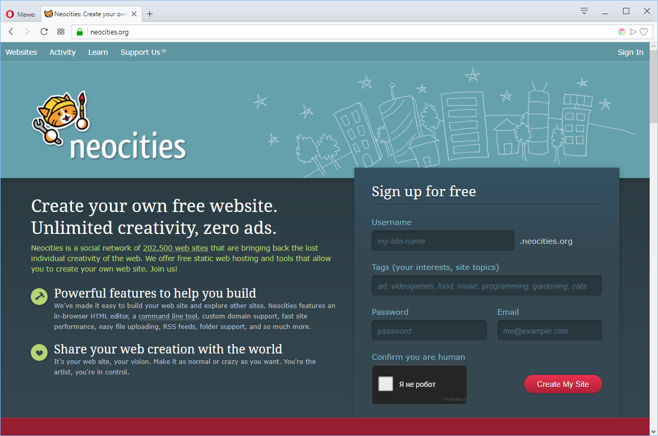
NeoCities.org – статический хостинг
Статический хостинг – хостинг которых предлагает только размещение файлов сайта. Подходит для сайтов которым не нужны серверные инструменты (например: PHP сценарии, база данных и т.п.).
https://neocities.org/
9

